Slide 1
Git導入マニュアル(目次)
Git概要
Sourcetree概要
GitHub概要
Gitのインストール(Sourcetree導入)
GitHubのアカウント作成
Gitの使用方法
GitとGitHubの連動方法
Sourcetreeの使用方法

Slide 2
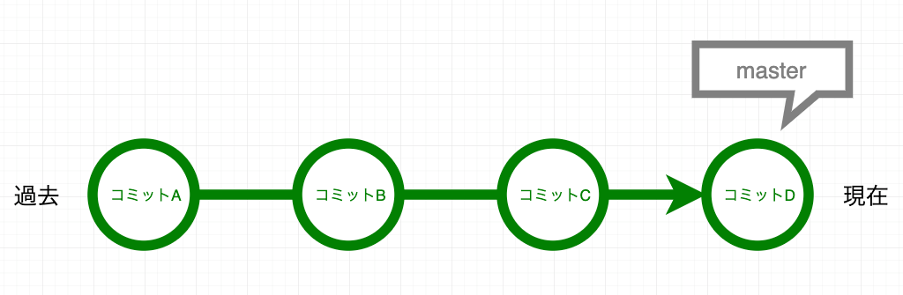
Git概要
分散型バージョン管理ツール
例として通常であれば「報告書_2023xxxx. docx」のように作成日ごとに保存する
これをバージョン管理ツールで作成日ごとに「報告書. docx」を変更し、コミットすると見た目は「報告書. docx」のみになるが、
中身はそれぞれコミットした時の内容が保存されている
例：コミットA：20230101作成、コミットB：20230102作成
コミットC：20230103作成、コミットD：20230105作成
報告書. docx

Slide 3
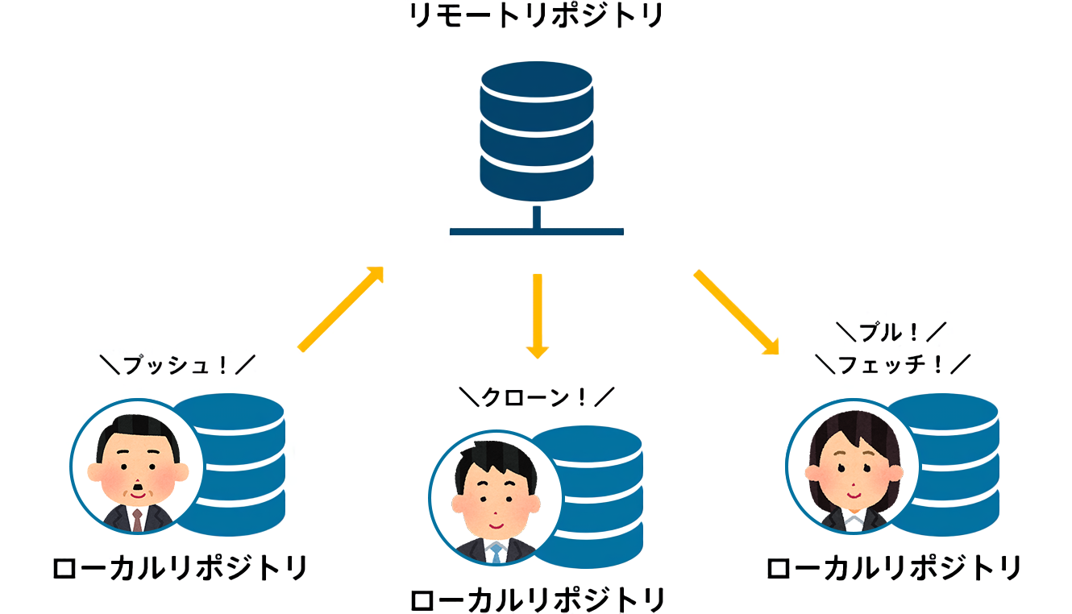
Git概要
個人で管理するローカルリポジトリ
ネットワーク上で複数人で管理するリモートリポジトリ

Slide 4
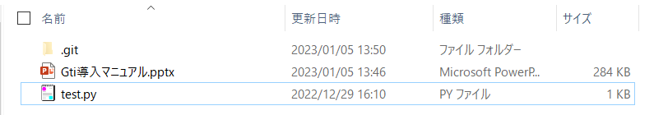
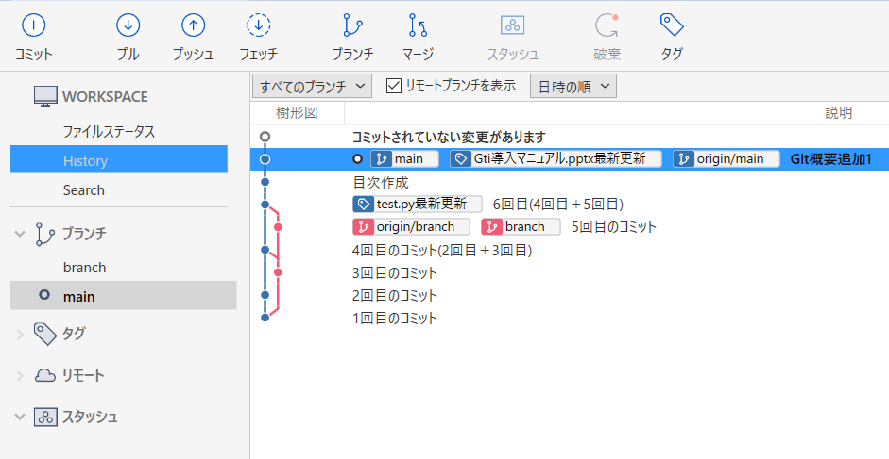
Sourcetree概要
Gitの操作を効率的に扱うGUIで、GUIとはユーザー画面上で視覚的に操作ができる機能
エクスプローラー表示
Sourcetree表示
Gti導入マニュアル.pptx
test.py

Slide 5
GitHub概要
Gitをオンライン上で管理するウェブサービスであり、
リモートリポジトリの一種
GtiHub

Slide 6
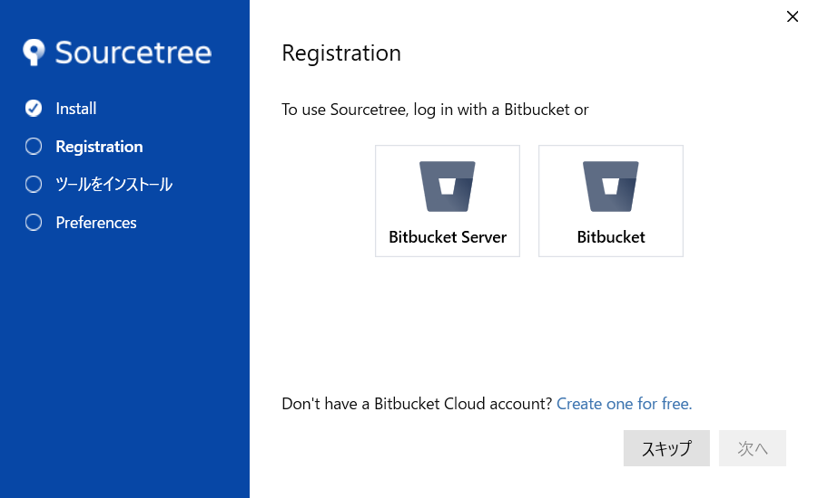
Gitのインストール(Sourcetree導入)

Slide 7
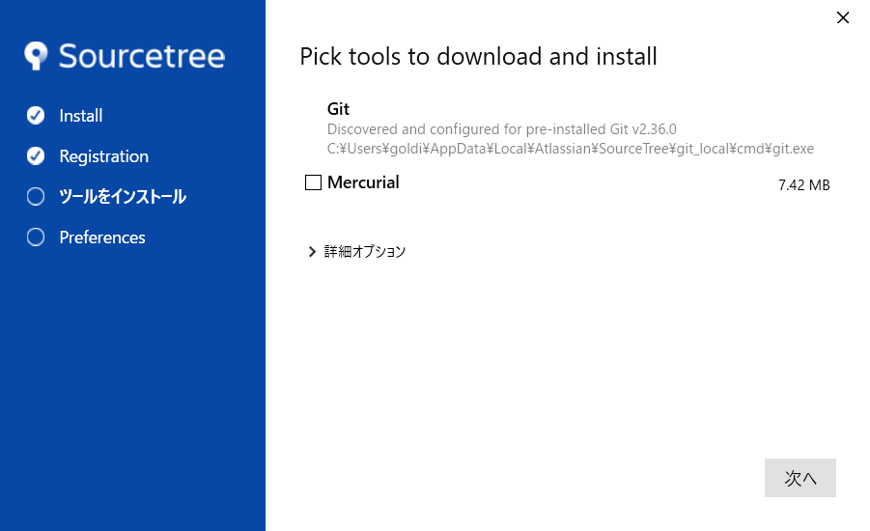
インストールされてない場合、選択

Slide 8
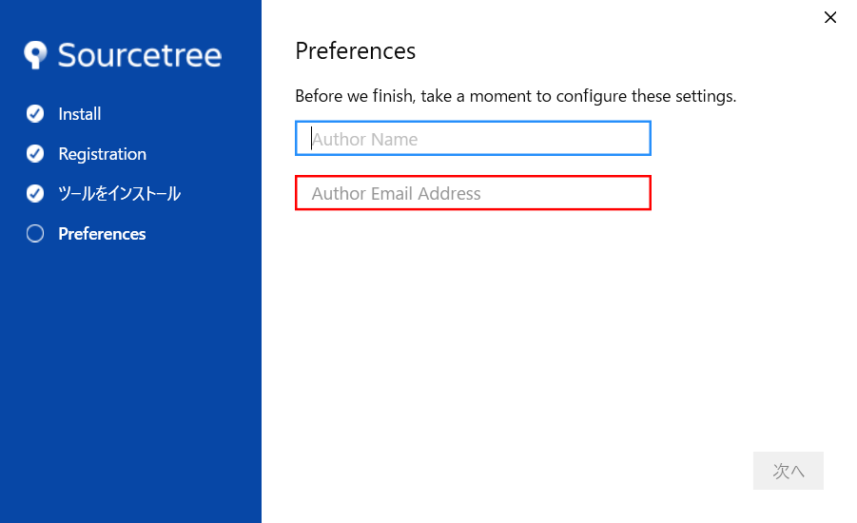
ユーザー名
メールアドレス

Slide 9
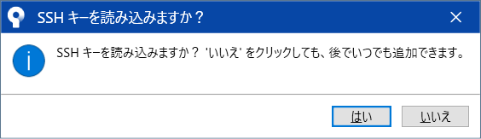

Slide 10

GitHubのアカウント作成
GitHubのホームページにアクセス(https://github.com)
「Sign up」を選択
Notes:
https://codelikes.com/github-account-register/

Slide 11
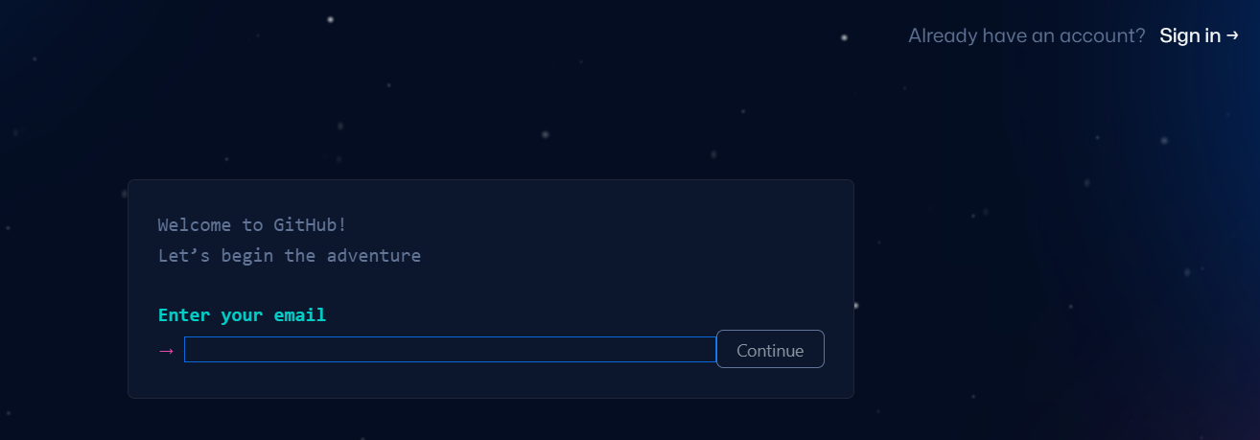
メールアドレスを入力し、Continueをクリック

Slide 12
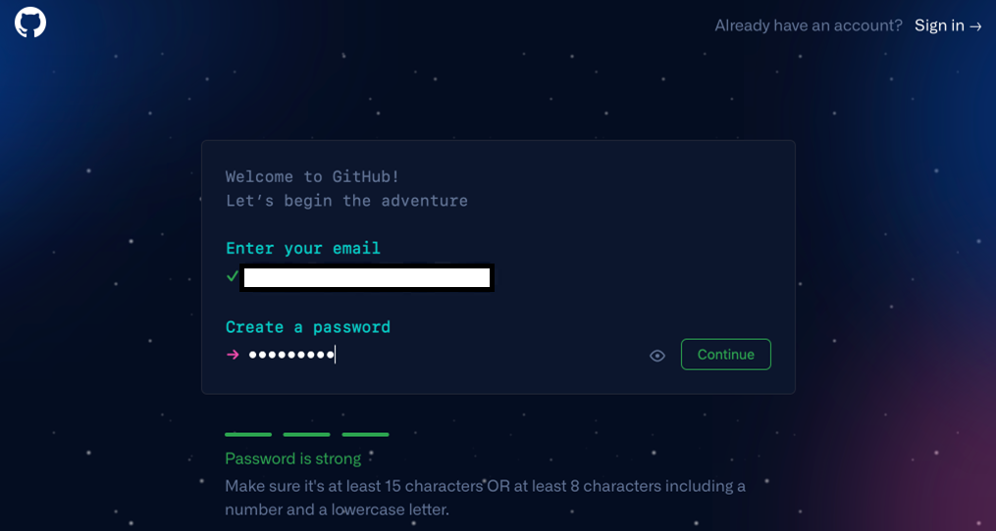
パスワードを入力し、Continueをクリック

Slide 13
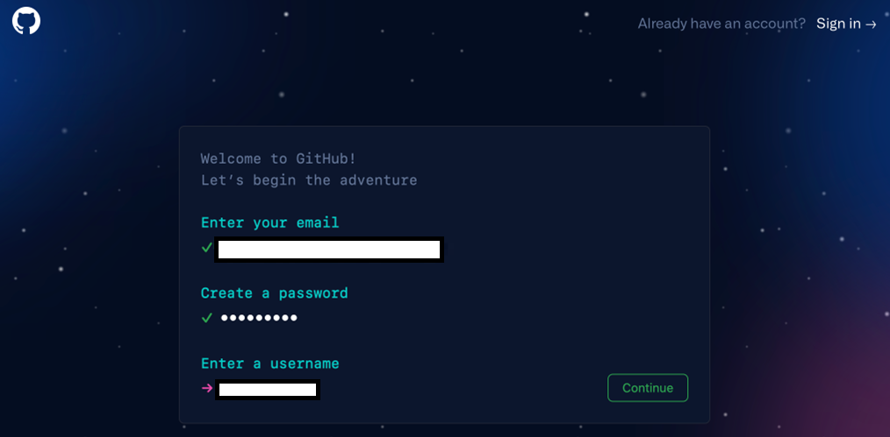
ユーザー名を入力し、Continueをクリック

Slide 14
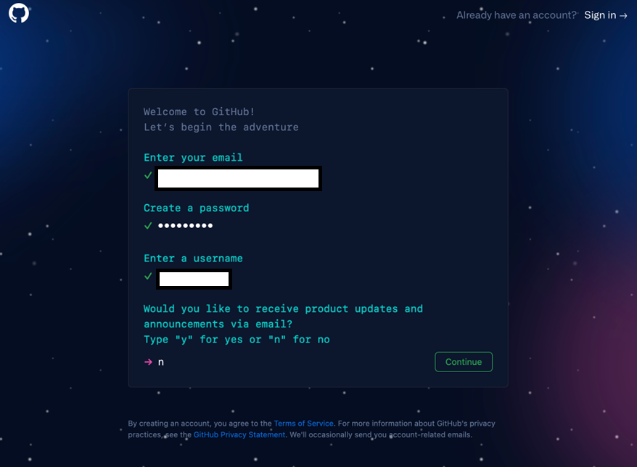
お知らせメールを受け取る場合y、受け取らない場合nを入力し、
Continueをクリック

Slide 15
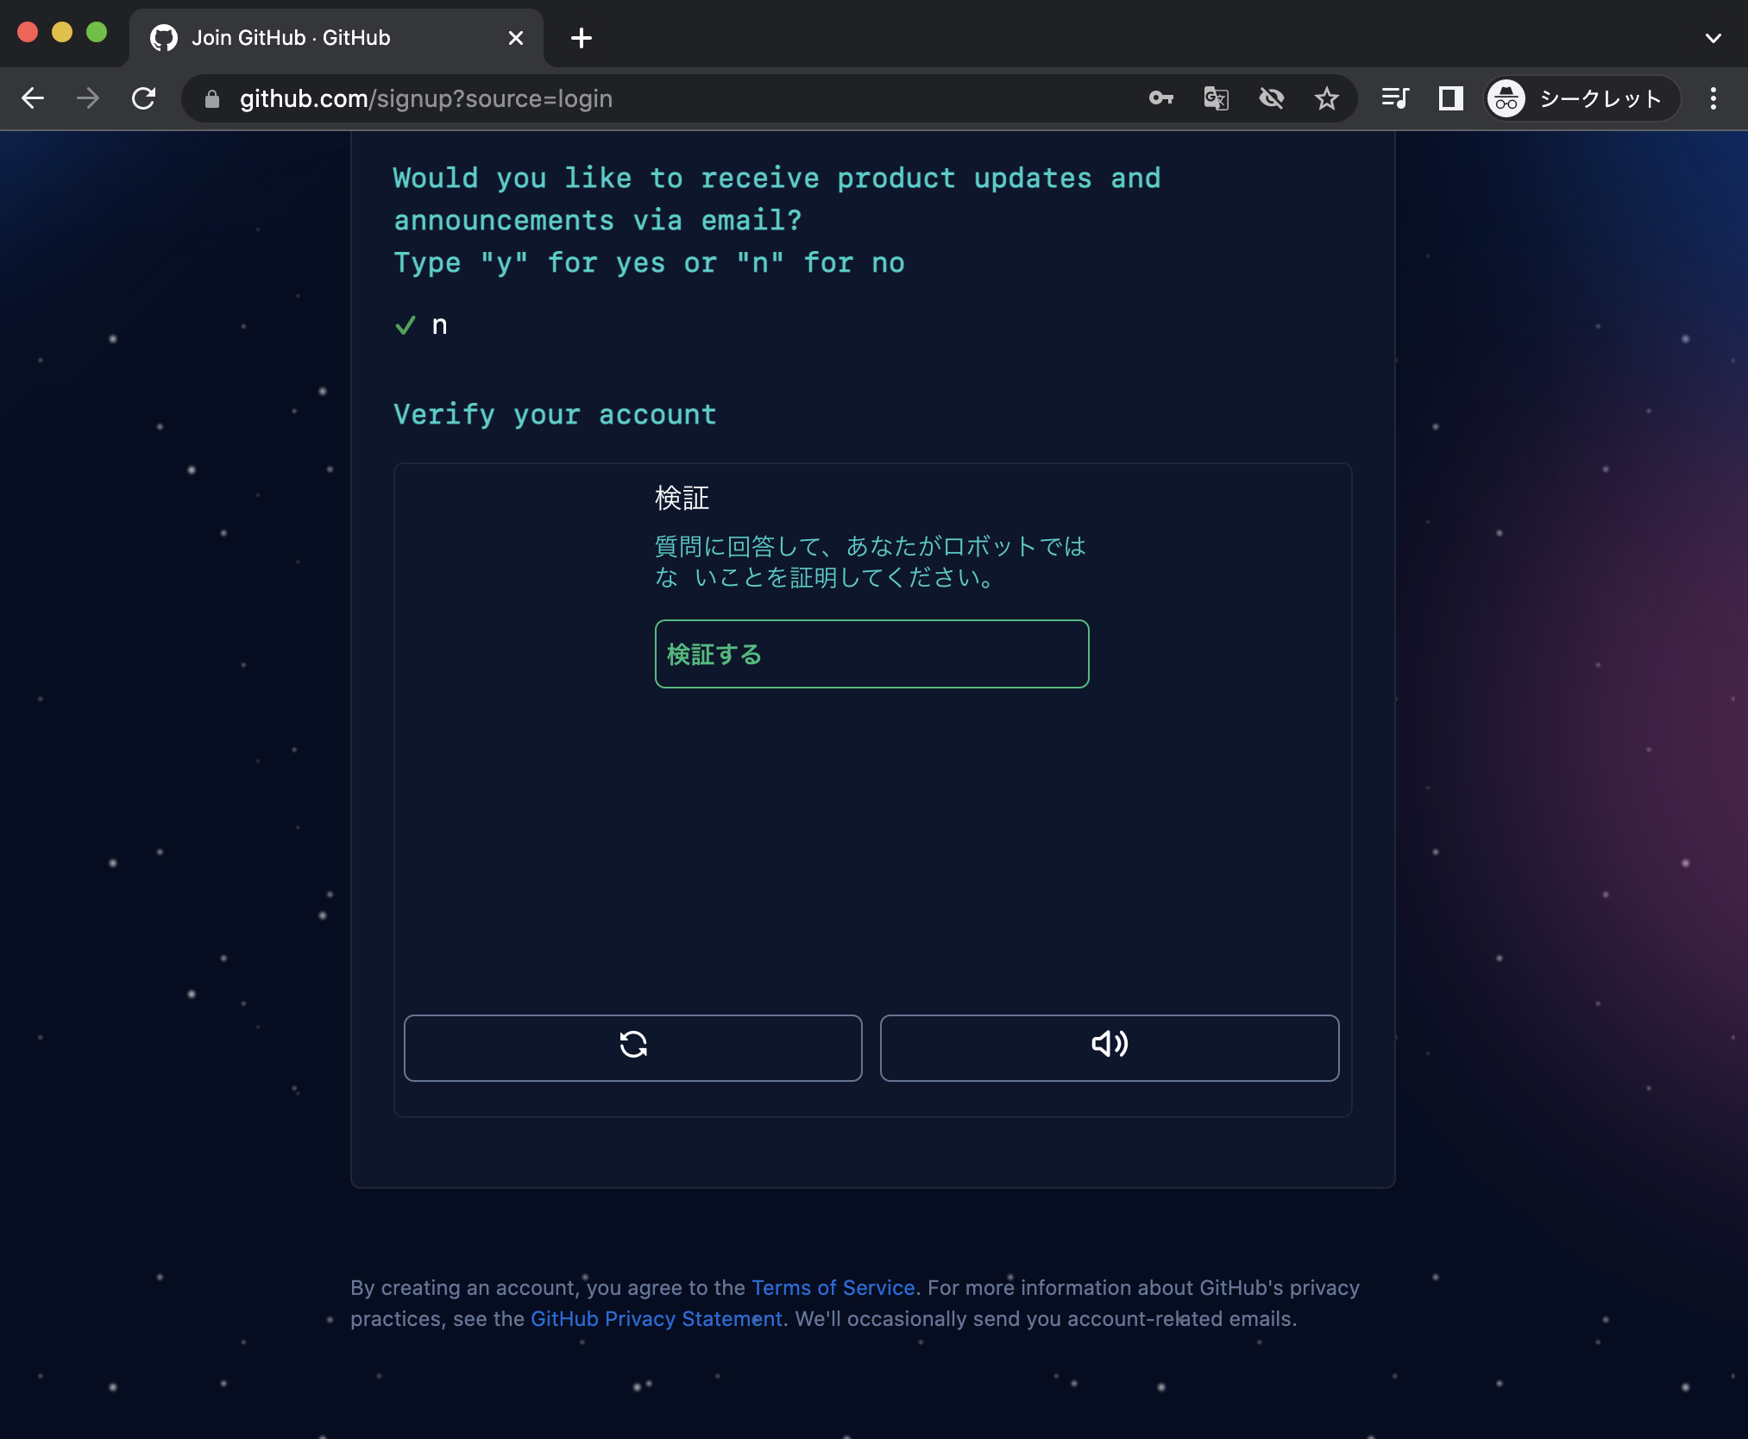
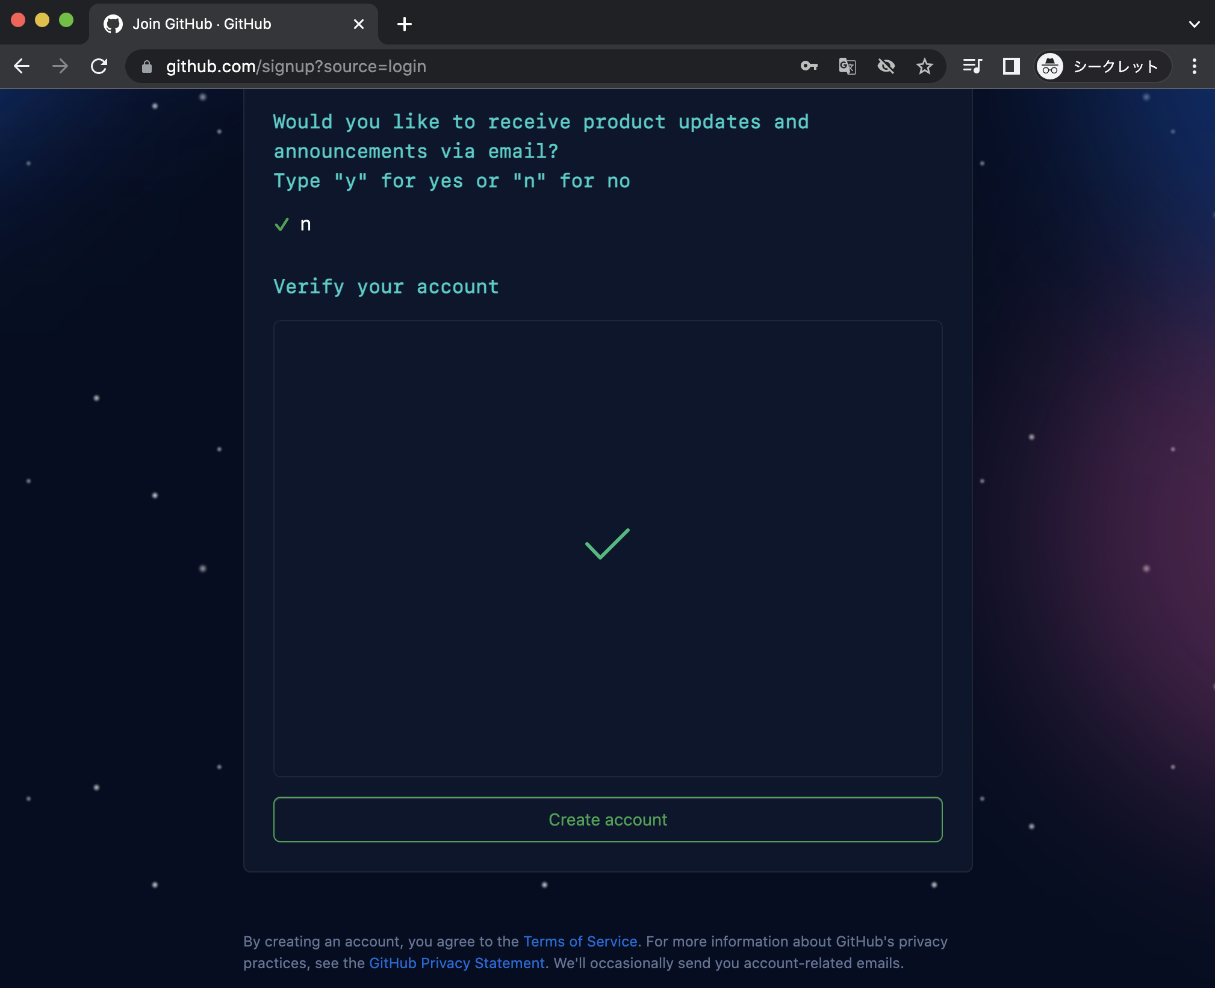

Slide 16
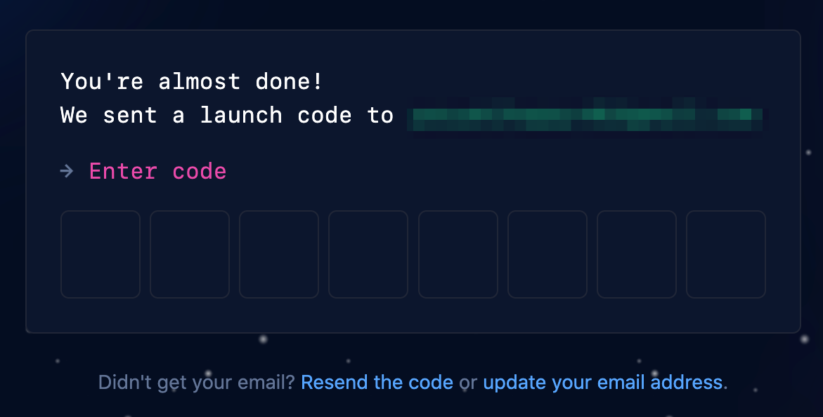
コードが入力したメールアドレスに送信されてくるので、そのコードを入力する

Slide 17
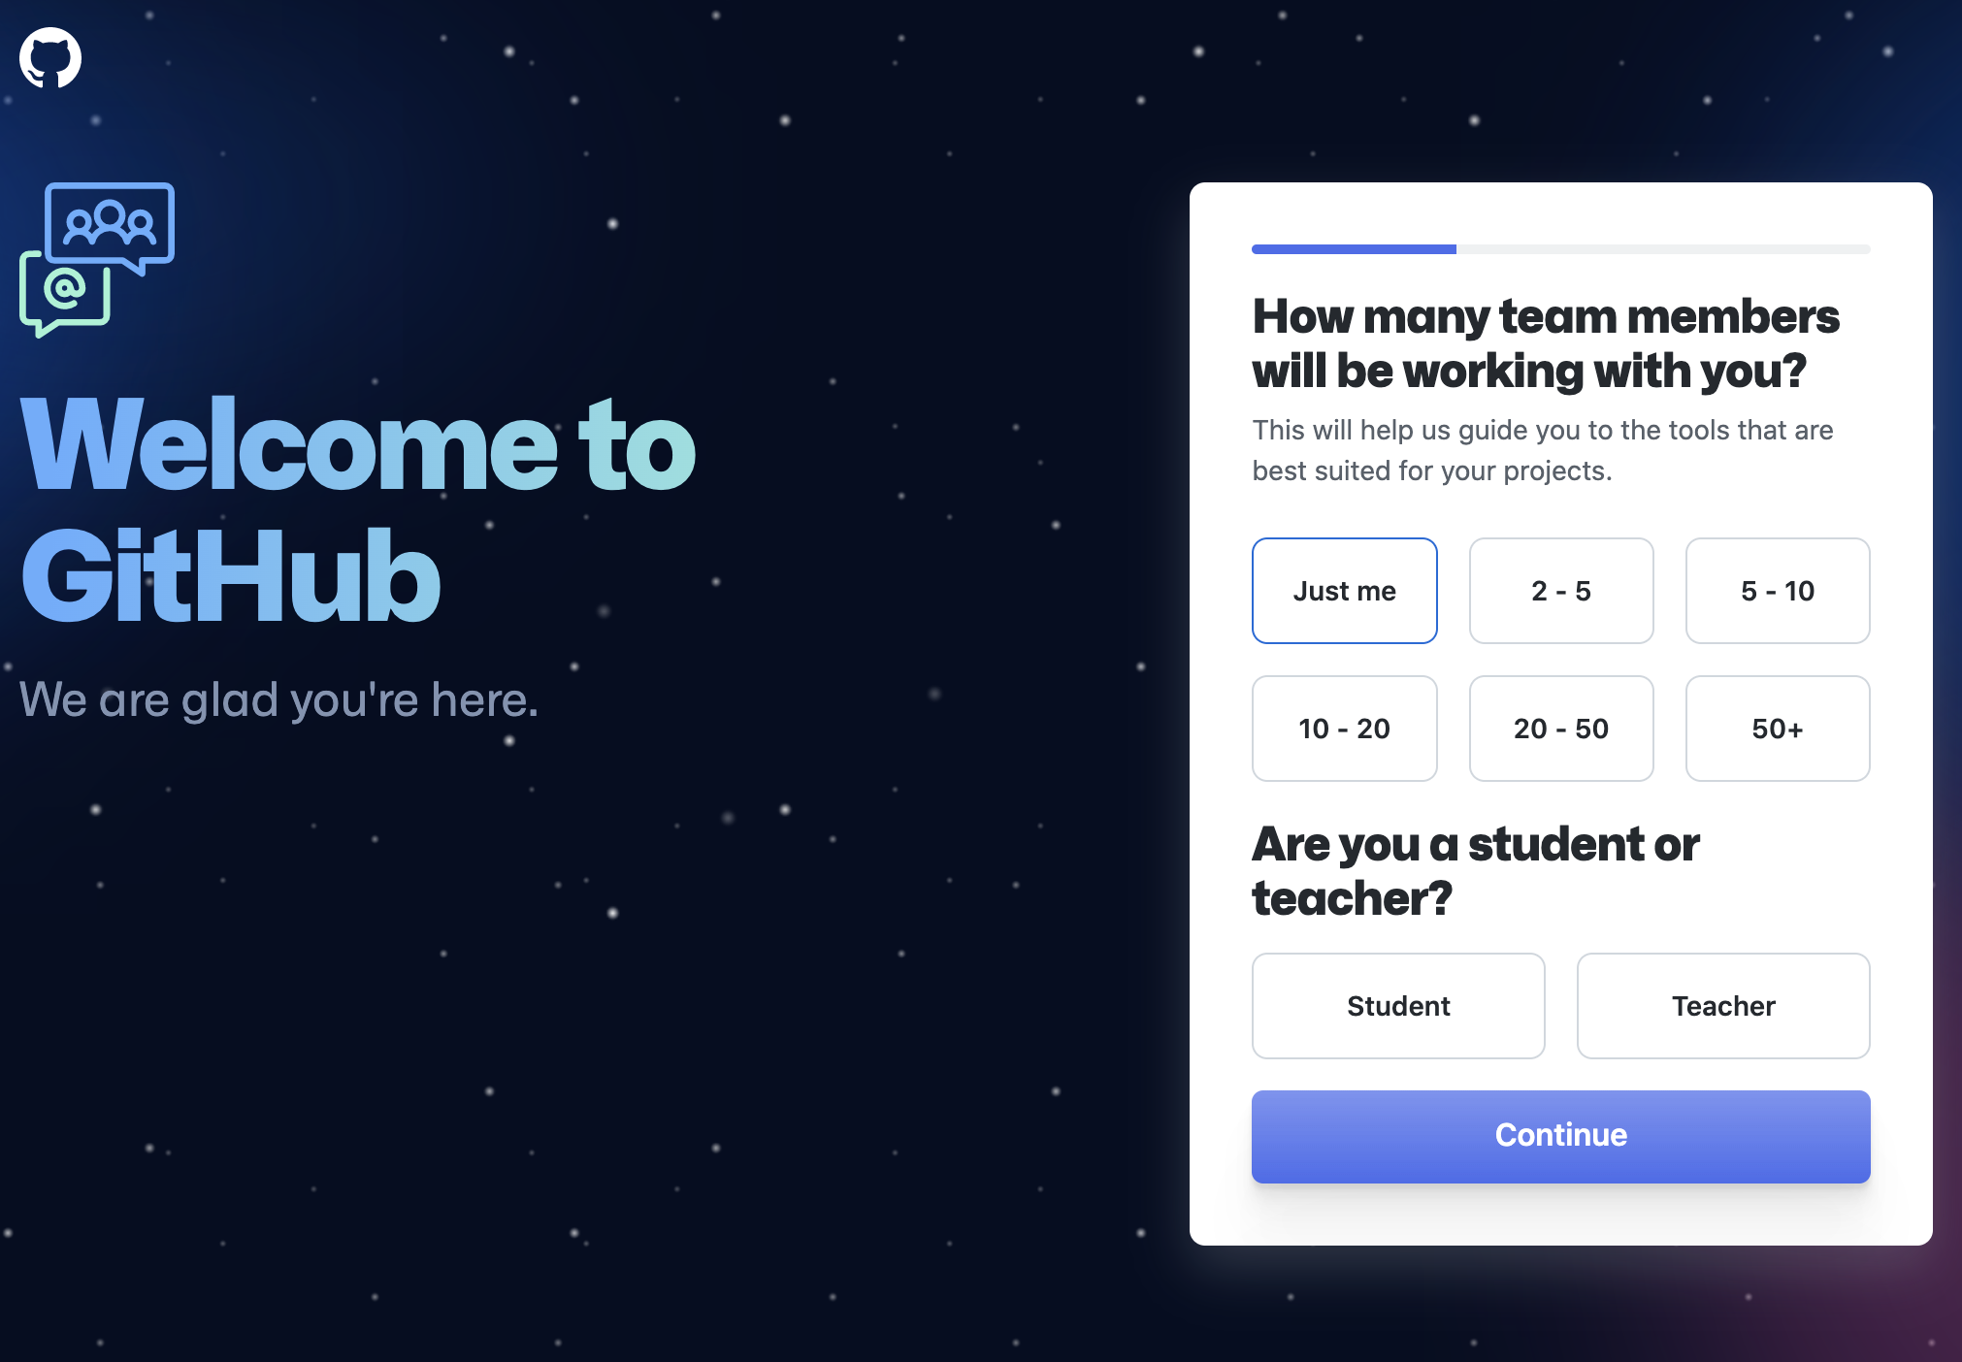
利用人数(適当に)
教師か生徒か
どちらでもない場合、選択しない

Slide 18
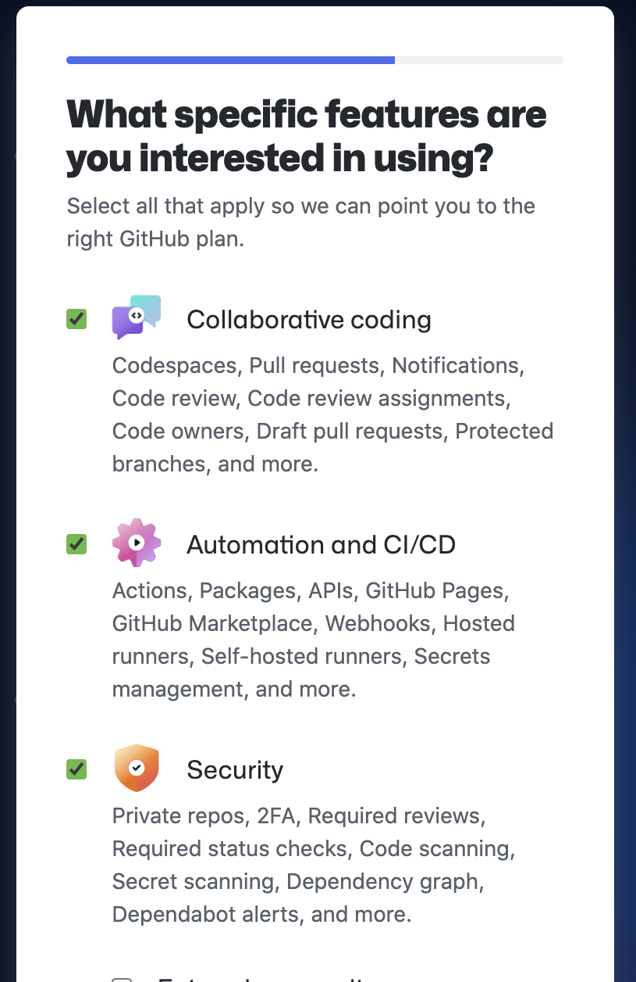
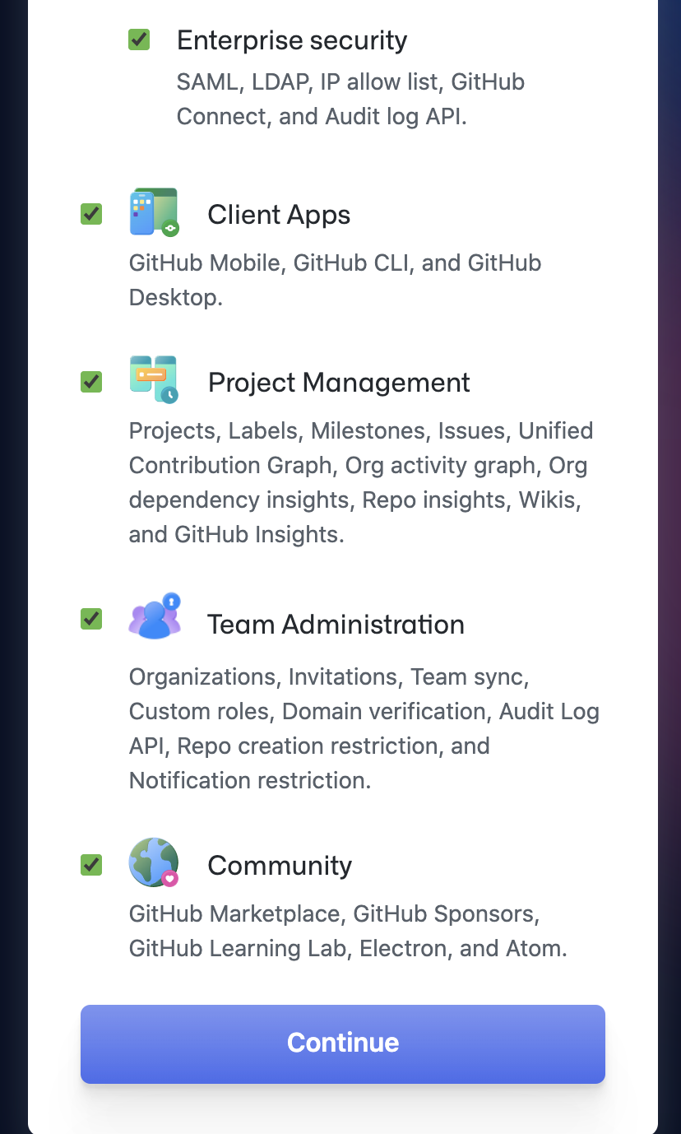
どの機能を使用するか？
全てチェックし、Continue

Slide 19
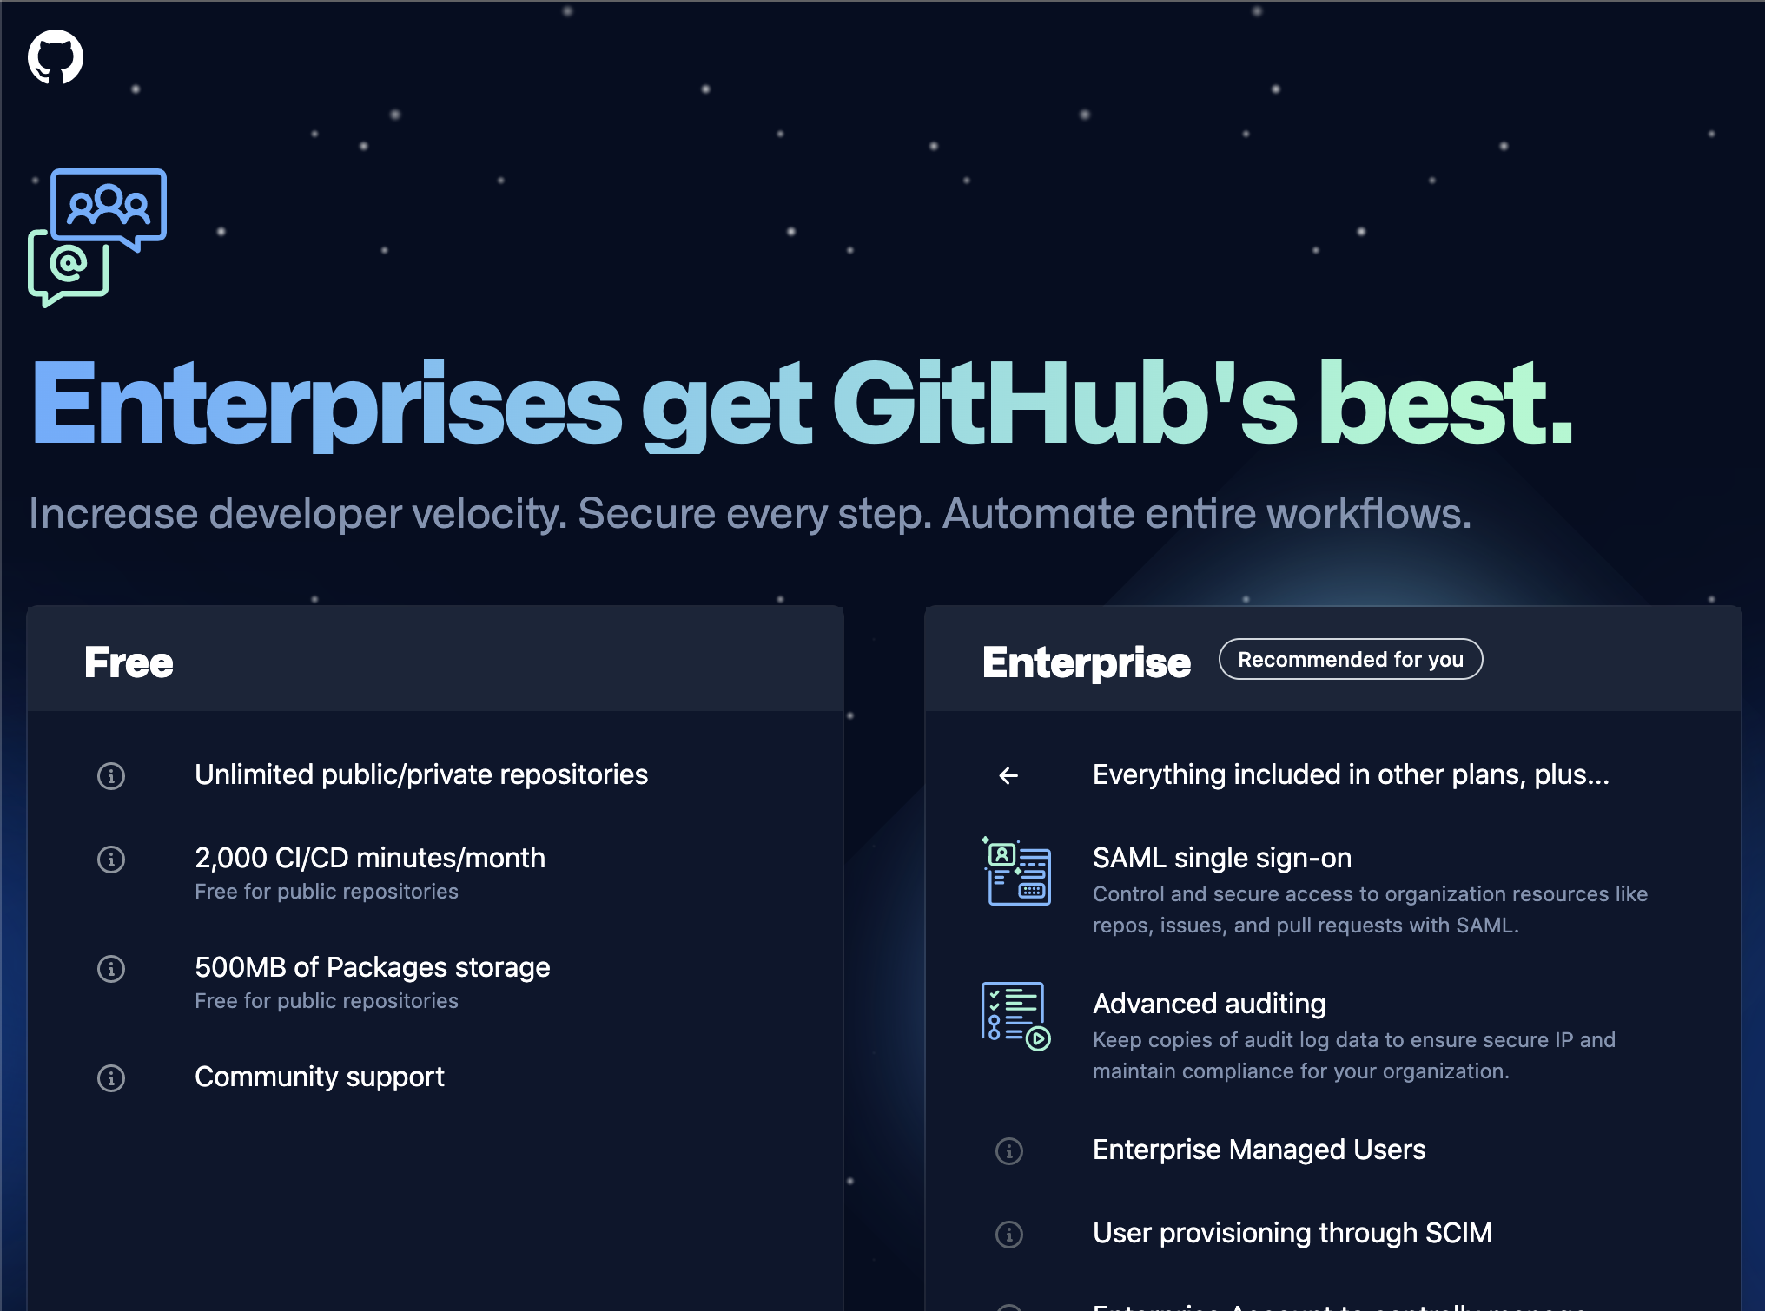
フリープランを選択

Slide 20
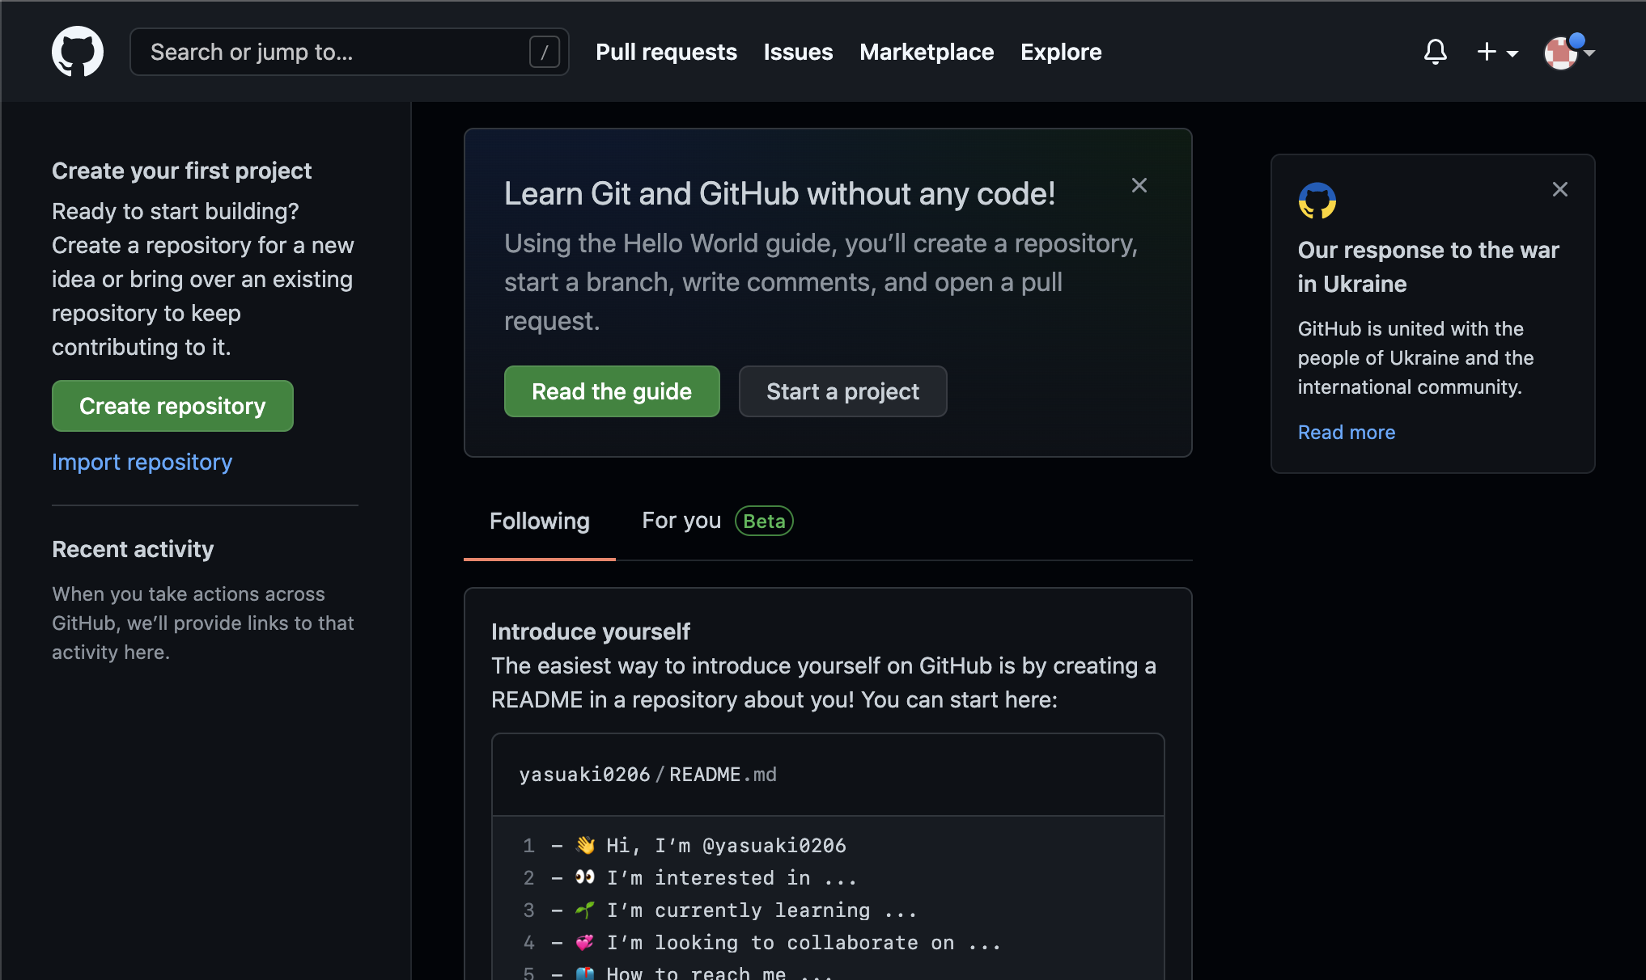
ダッシュボードが表示され、アカウント作成終了

Slide 21
リポジトリ作成

Slide 22
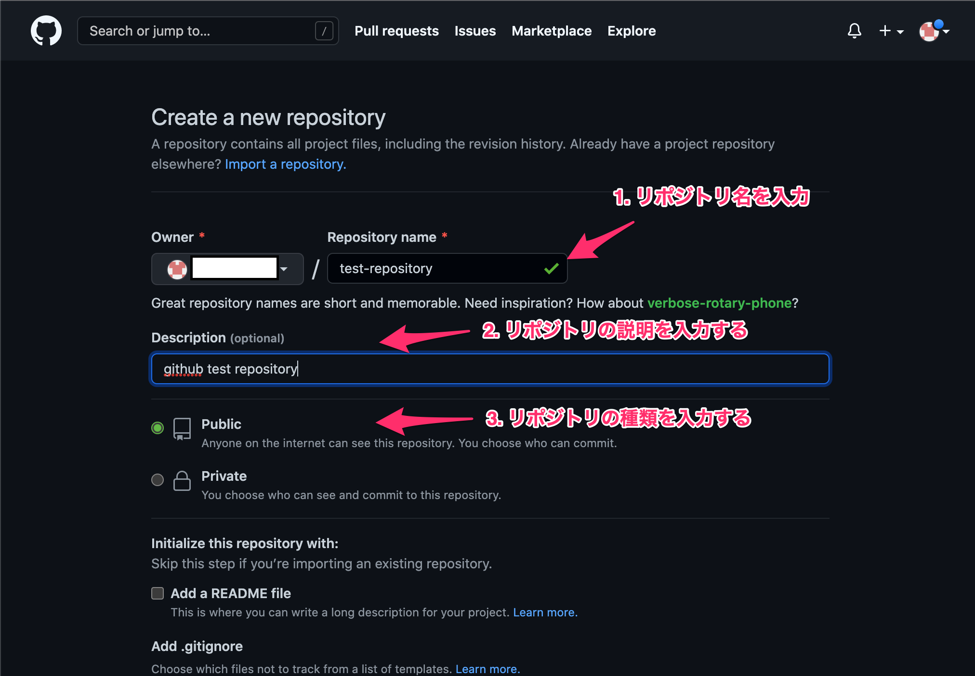

Slide 23
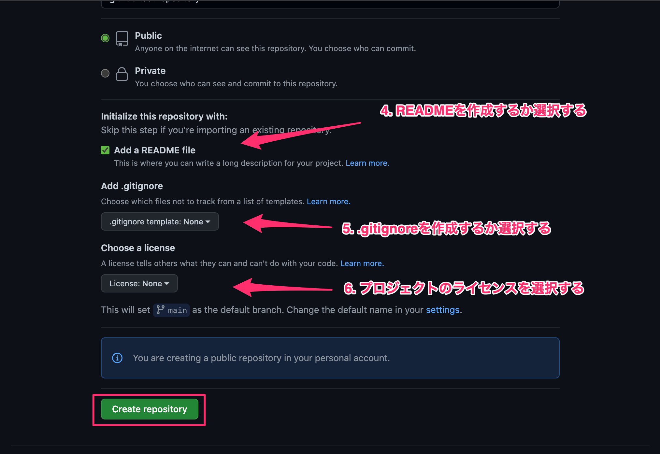

Slide 24
Gitの使用方法
下記のコマンドを入力して初期設定を行う
作業用フォルダを作成し、「㏅ xxx」で作業用フォルダに移動
下記のコマンドを入力し、Gitリポジトリの初期化を行う
これによりGitによるバージョン管理ができるようになる

Slide 25
ファイルを管理対象に追加
「git add ファイル名または(.)」コマンドを実行
(.)で実行するとフォルダ内の変更されたファイル全てが対象になる
「git commit –m “コメント”」コマンドを実行
git addで指定したファイルがGitの管理対象になる
変更ごとに「git add」と「 git commit 」を行うことで、その時のファイルごとに閲覧、変更差分、編集などが行える
例：作成したREADME.mdというファイルをGitの管理対象に加えたことになる

Slide 26
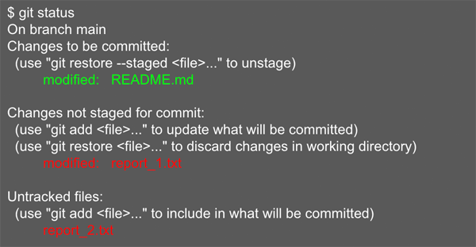
編集履歴の記録
git statusコマンドを打つと、一つ前のコミットで記録されたバージョンから差分のあるファイルを確認できる
・次回コミットの対象に含まれているファイル
・変更後にgit addしたファイル
・Gitの管理下にあるファイルのうち、
差分はあるが次回コミット対象に含まれていないファイル
・変更後にgit addしていないファイル
・Gitの管理下にないファイル

Slide 27
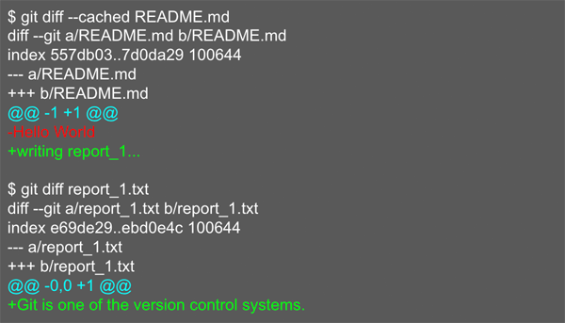
１つ前のコミットとの差分を確認
git diffコマンドで変更の内容を見ることができる
git add済みのREADME.mdは--cachedオプションが必要
削除された変更
追加された変更

Slide 28
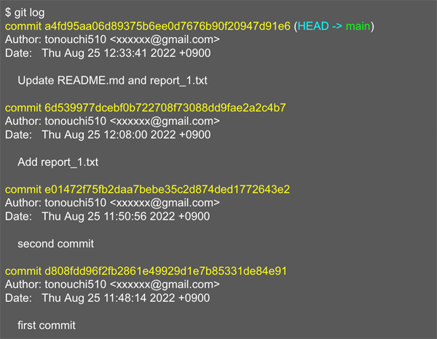
編集履歴の確認
これまでのコミットした履歴は「git log」を実行することで確認できる
黄字で表示されているのが
コミットハッシュでコミットを識別するもの

Slide 29
履歴を遡って任意の時点にチェックアウト
履歴を遡って、特定のバージョン時点の状態にするにはチェックアウト機能を使用
HEADというのが現在参照しているコミット（バージョン）

Slide 30
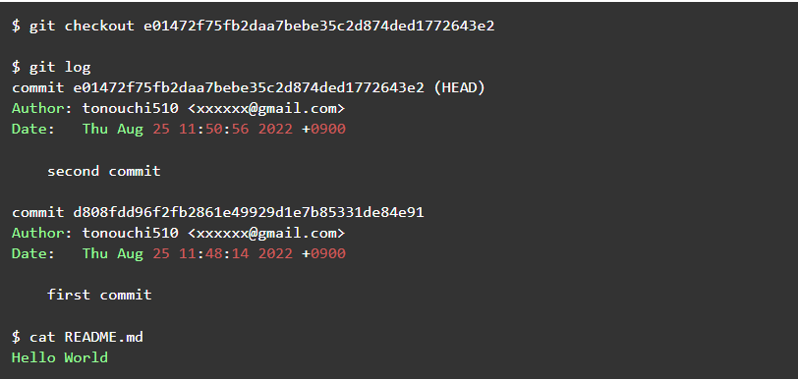
該当のコミットハッシュを使い、「checkout」というサブコマンドを使うことでそのコミットに移ることができる
元々の状態に戻すために以下のコマンドを実行
参照先が移動していることがわかる
ファイル内容が変更前になっていることがわかる

Slide 31
作業のやり直し
間違えてgit addしまったファイルを取り消す
例：git reset HEAD ファイル名
git resetで一括で取り消すこともできます
間違えて行ったコミットを取り消す
例：git reset HEAD

Slide 32
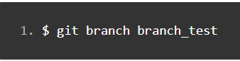
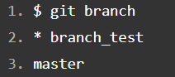
ブランチの使い方
「git branch ブランチ名」を入力し、ブランチを作成
「git branch」で一覧を確認

Slide 33
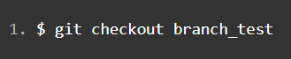
ブランチの切り替え
「git checkoutブランチ名」 を入力

Slide 34
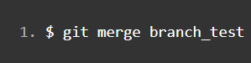
ブランチをマージする
「git merge (ブランチ名)」を入力することで
参照しているブランチと(ブランチ名)で
指定したブランチのファイルをマージ(統合)する
マージされたファイルはコミットされてないので、
「git add」と「 git commit 」を行う
Master(HEAD)
branch_test
Master(HEAD)
Hello Git!
＋
Hello Git!
branch test
Hello Git!
branch test
sample.txt
sample.txt
sample.txt

Slide 35
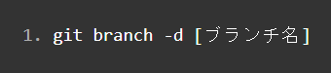
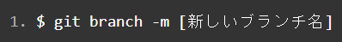
ブランチの削除 ブランチ名の変更
削除するには「git branch」コマンドで「-d」オプションを指定
ブランチ名を変更する場合は「-m」オプションを指定
現在の作業中のブランチを変更する場合は新しいブランチ名を指定するだけでOK

Slide 36
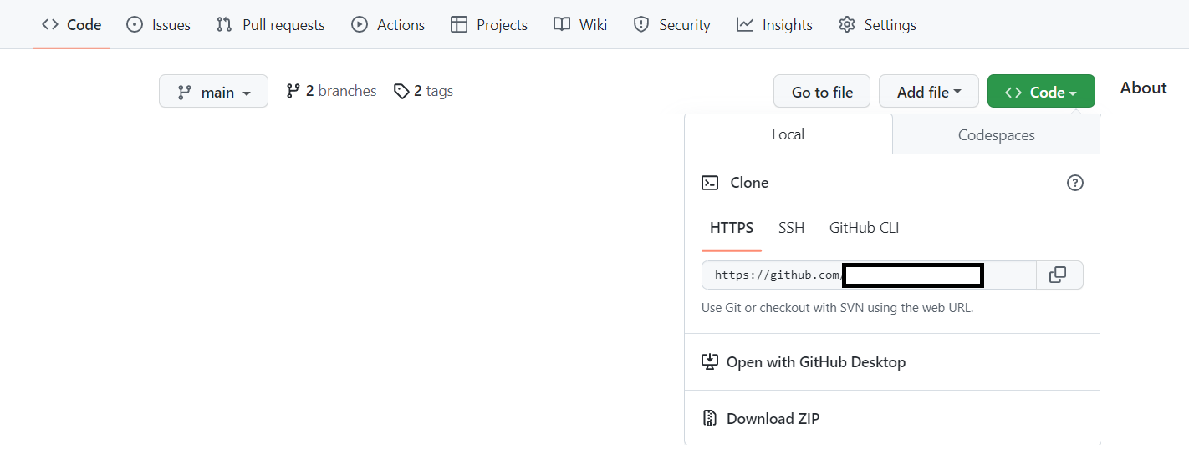
GitとGitHubの連動方法
1.Codeをクリック
2.アドレスをコピー

Slide 37
リポジトリをクローンする
リモートリポジトリから管理ファイルを取得する
ローカルリポジトリとリモートリポジトリを紐づけをする
作業用フォルダに移動し、下記のコマンドを入力して
リモートリポジトリと紐づけする

Slide 38
リモートリポジトリにプッシュする
ローカルリポジトリでコミットしたファイルを
リモートリポジトリにプッシュ(保存)する
GitHubのユーザ名とパスワードを求められるので、
アカウント登録時に設定した内容を入力

Slide 39
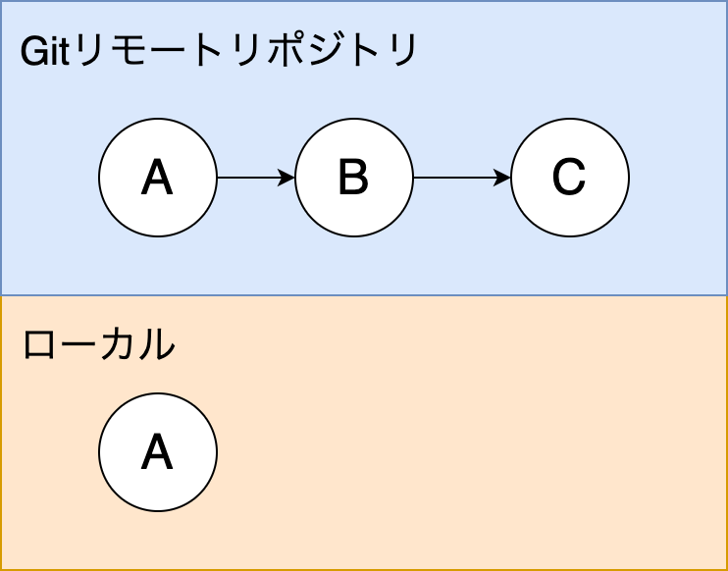
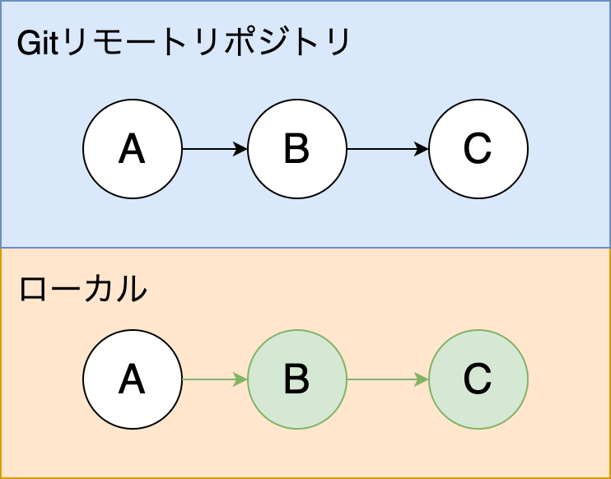
リモートリポジトリからプルする
リモートリポジトリが他の利用者に変更された場合、
変更されたことをローカルリポジトリにプル(反映)する
プル

Slide 40
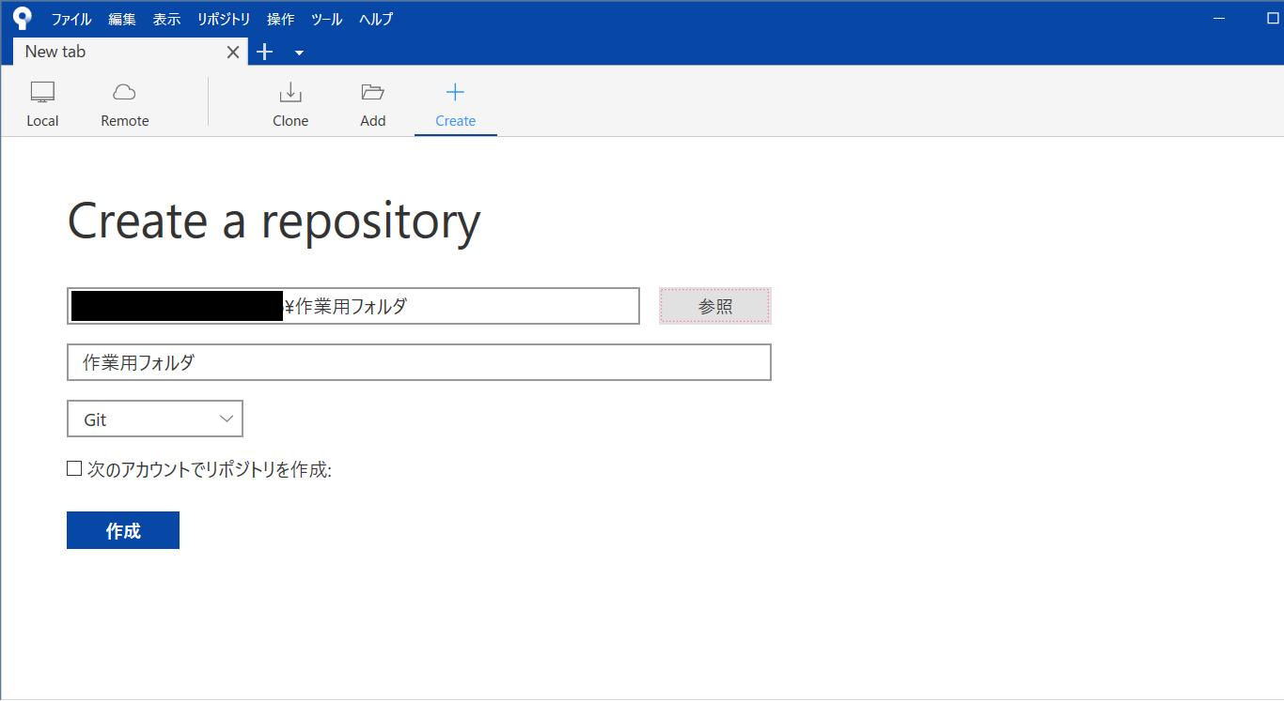
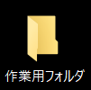
ローカルリポジトリの作成
作業用フォルダのパスを参照から選択
作成をクリックすることで
ローカルリポジトリが作成される

Slide 41
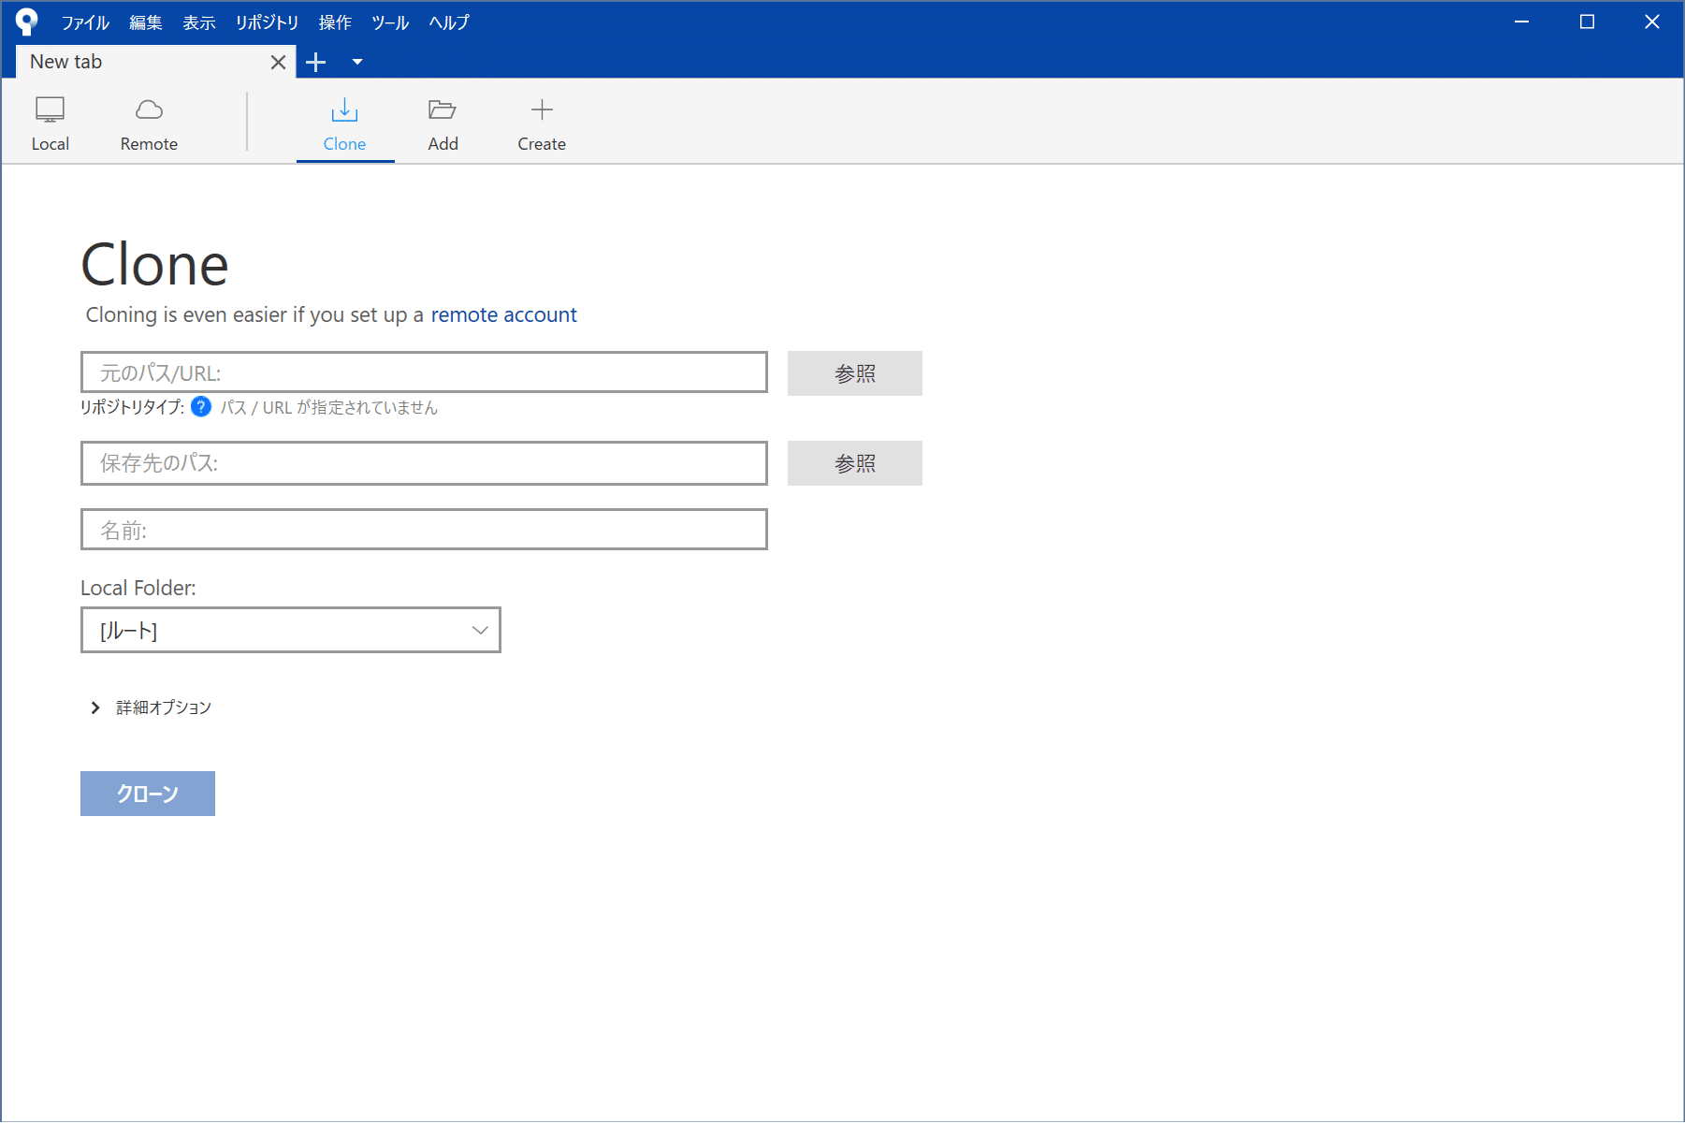
リモートリポジトリからクローンする
GitHubのリポジトリの
アドレスを入力する
作業用フォルダのパスを
参照から選択する
クローンをクリックすると
リモートリポジトリから作業用フォルダに
クローンされる

Slide 42
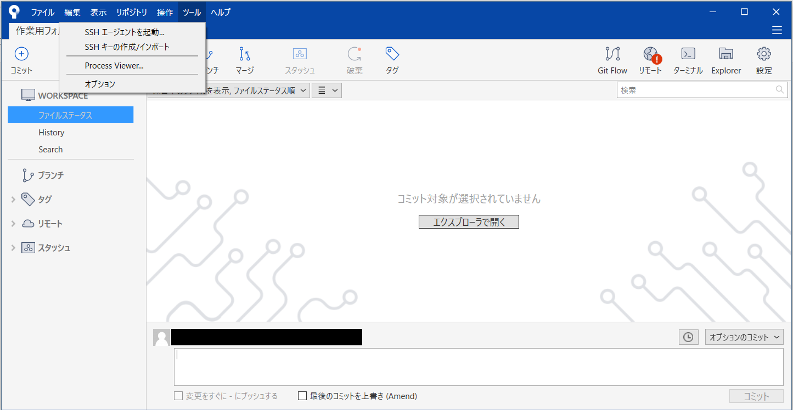
ローカルリポジトリとリモートリポジトリを紐づけをする
「ツール-オプション」を選択

Slide 43
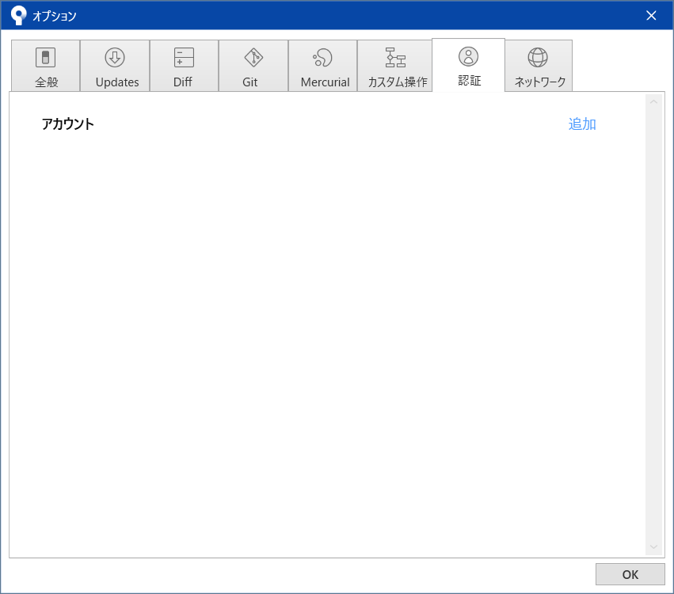
1.「認証」を選択
2.「追加」をクリック

Slide 44
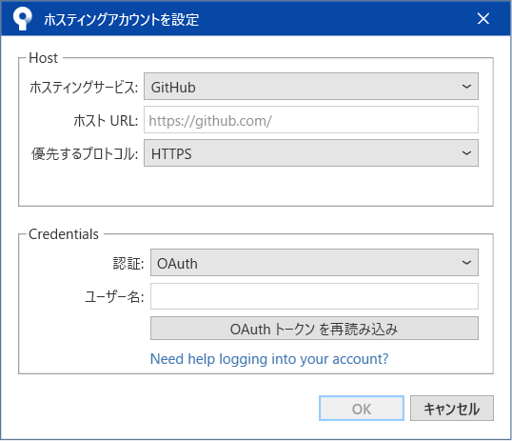
1.「GitHub」を選択
2.「OAuthトークンを再読み込み」
をクリック

Slide 45
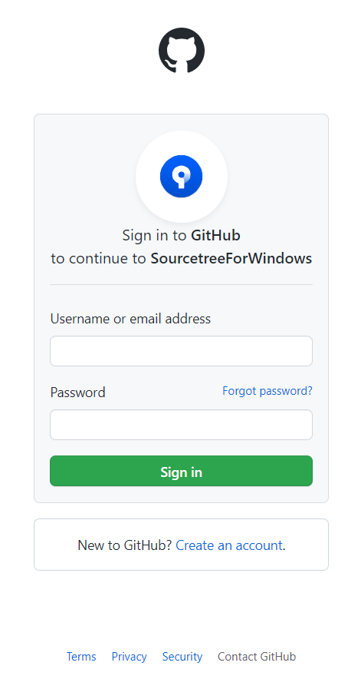
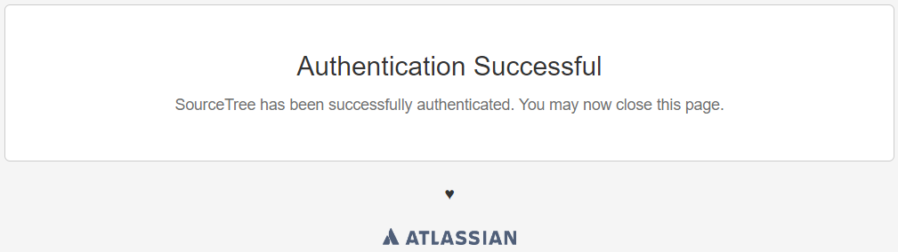
認証完了
1.ユーザー名またはメールアドレスを入力
2.パスワードを入力
3.「Sign in」をクリック

Slide 46
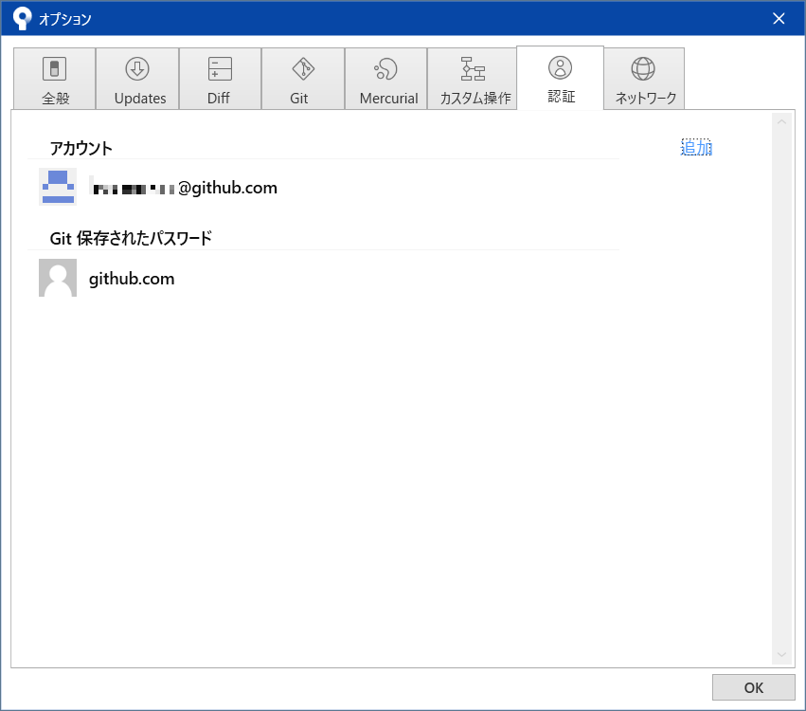
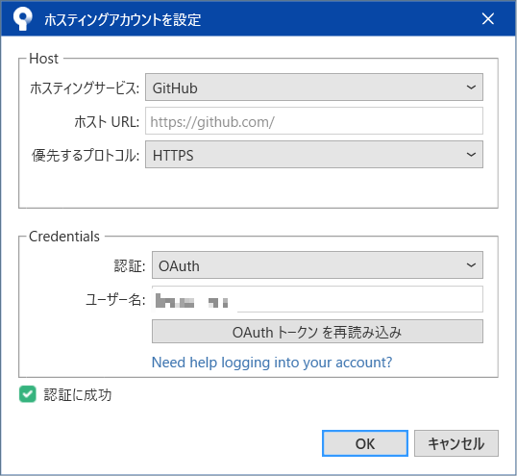
1.「認証に成功」を確認
2.「OK」をクリック
3.「OK」をクリック

Slide 47
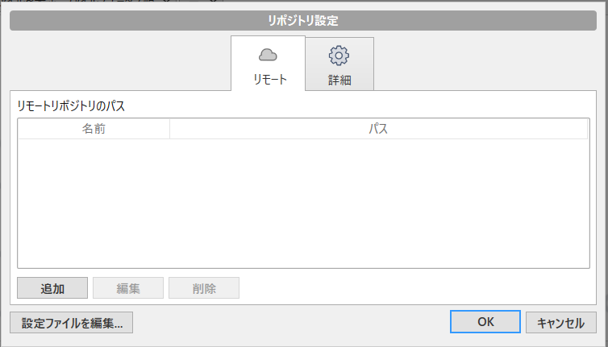
1.「リポジトリ-リポジトリ設定」
を選択
2.「追加」を選択

Slide 48
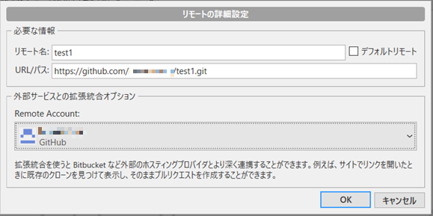
1.「リモート名」を入力
2.GitHubで作成した
リポジトリのアドレスを入力
3.GitHubを選択

Slide 49
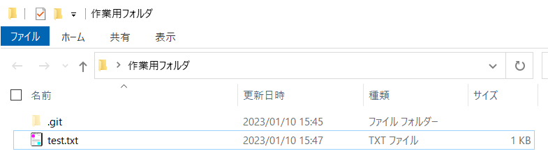
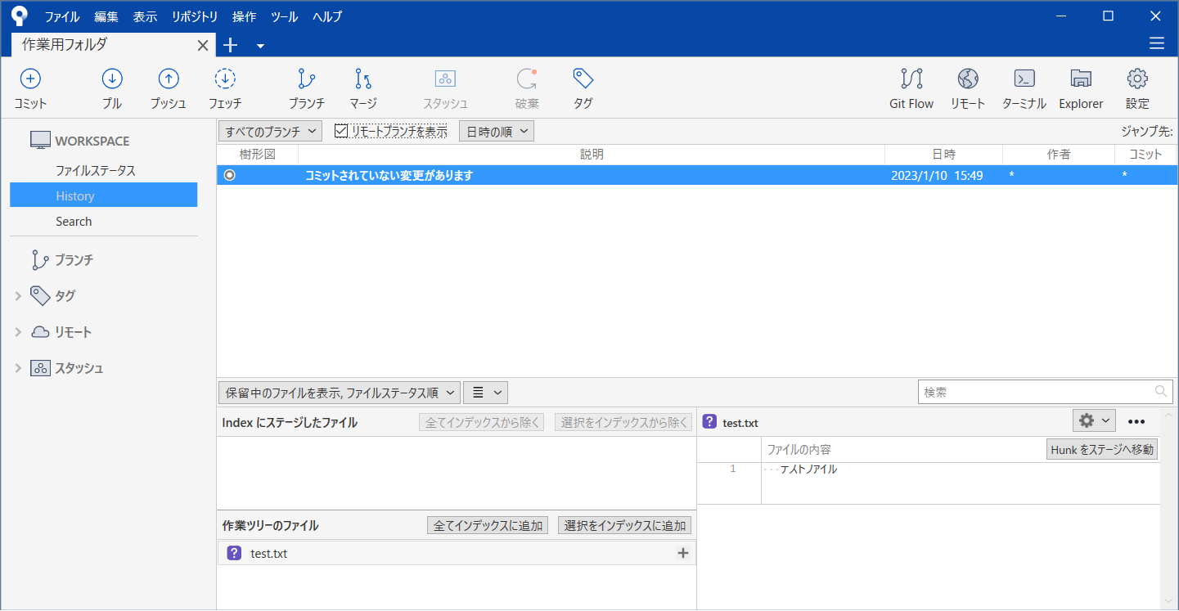
コミット方法
1.保存したいファイルを作成または変更
2.保存したいファイルの「＋」をクリック

Slide 50
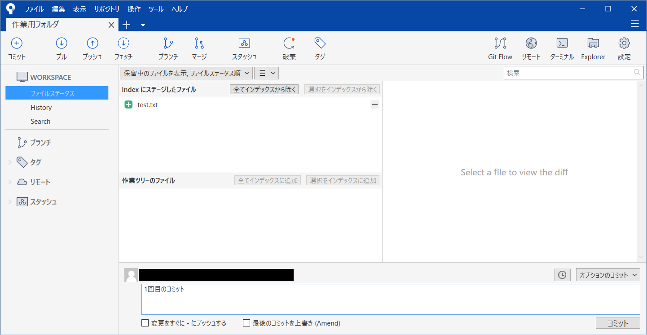
1.「コミット」をクリック
2.コメントを入力
3.「コミット」をクリック

Slide 51

プッシュ方法
1.「プッシュ」をクリック

Slide 52

1.プッシュしたいブランチを選択
2.「プッシュ」をクリック

Slide 53

「manager-core」を選択
以降、このウィンドウを開かない場合
チェックする

Slide 54

GitHubのリポジトリに保存させていることを確認

Slide 55


プル方法
1.「プル」をクリック
2.「プル」をクリック

